Slide 1


Slide 2

بیمه های آتش سوزی
زمستان 1401

Slide 3
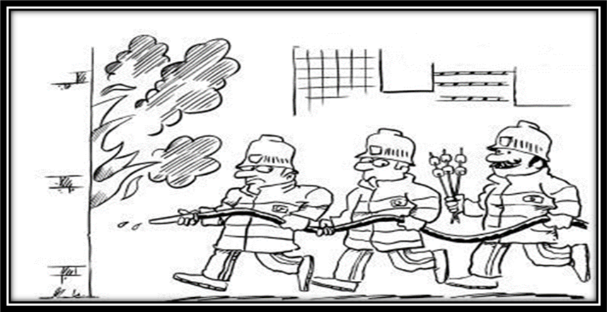
مقدمه
بیمه آتش سوزی، توافقی است که بین بیمه گر از یک سو و بیمه گذار از سوی دیگر حاصل می شود و در قالب بیمه نامه متجلی می گردد. بدین قرار که بیمه گر(شرکت بیمه) در مقابل دریافت وجهی که حق بیمه نامیده می شود، متعهد می گردد که زیانهای مالی بیمه گذاردرمقابل خطراتی که تحت پوشش قرار گرفته را جبران نماید. بیمه آتش سوزی یکی از رشته های بیمه اموال است که درآن خسارات وارده به اموال و دارایی های منقول و غیر منقول همانند : ماشین آلات، تجهیزات، لوازم و اثاثیه منزل، ملزومات اداری، موجودی فروشگاهها و انبارها و ساختمانها و تأسیسات واحدهای صنعتی، غیرصنعتی، تجاری و مسکونی را جبران می کند.

Slide 4
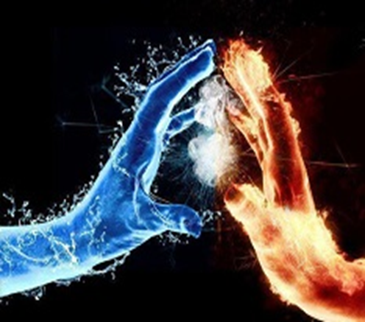
تاریخچه بیمه آتش سوزی
ذكر اين‌ نكته‌ ضروري‌ است‌ كه‌ پوشش‌ بيمه‌ آتش‌سوزي‌ براي‌ اولين‌ بار جهت‌ حفظ و حراست‌ اماكن‌ تجاري‌ و منازل‌مسكوني‌ در اروپا به‌ وجود آمد. بلافاصله‌ بعد از آتش‌سوزي‌ بزرگي‌ كه‌ در سال‌ ۱۶۶۶ در لندن‌ از يك‌ دكان‌ نانوايي‌ آغازشد و بزودي‌ به‌ ساختمانهاي‌ مجاور توسعه‌ پيدا كرد و در نتيجه‌ ۴۰۰ كوچه‌ و خيابان‌ شهر لندن‌ به‌ مساحت‌ تقريبي‌۱۷۵ هكتار شامل‌ حدود ۱۳۰۰۰ واحد مسكوني‌ و تجاري‌ از بين‌ رفت‌، لزوم‌ ارائه‌ پوششهاي‌ بيمه‌اي‌ آتش ‌سوزي ‌احساس‌ شد.
اين‌ آتش ‌سوزي‌ چهار روزه‌ كه‌ خسارات‌ جبران‌ناپذيري‌ به‌ بار آورد باعث‌ شد كه‌ ساير كشورهاي‌ اروپايي‌ به‌ فكر ارائه ‌اين‌ پوشش‌ها بيفتند و به‌ همين‌ دليل‌ اولين‌ پوششهاي‌ بيمه‌اي‌ آتش ‌سوزي‌ توسط اتحاديه‌هاي‌ صنفي‌ پيش ‌بيني‌ شد.

Slide 5
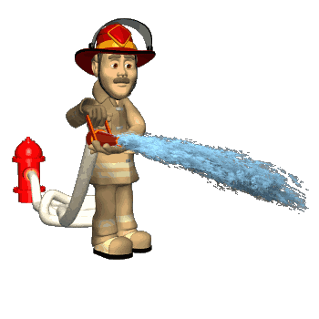
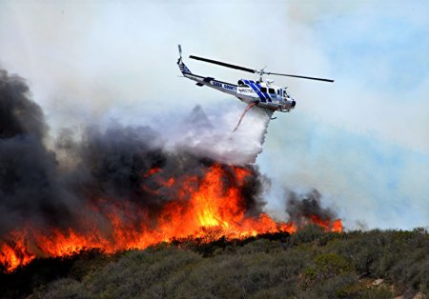
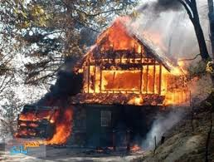
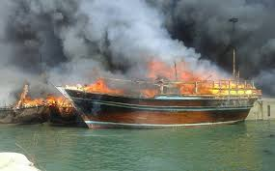
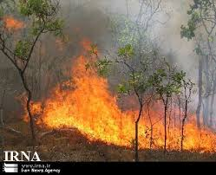
انواع بیمه های آتش سوزی

Slide 6
1- بیمه نامه های آتش سوزی واحدهای صنعتی
2- بیمه نامه های آتش سوزی واحدهای غیرصنعتی و انبارها
3- بیمه‌نامه های آتش سوزی واحدها و مجتمع های مسکونی
4- بیمه نامه های آتش سوزی واحدهای صنفی
5- بیمه نامه با شرایط جایگزینی و بازسازی
6- بیمه نامه های آتش سوزی اظهارنامه‌‌ای (شناور)
7- بیمه نامه های آتش سوزی فرست لاس

Slide 7
* مراكز صنعتي
شامل تمامي كارخانجات صنايع غذايي، آشاميدني، دخانيات، نساجي، پوشاك، چرم، چوب، كاغذ، مقوا، چاپ و صحافي، شيميايي، محصولات كاني غيرفلزي، فلزات اساسي و صنايع متفرقه مي‌شود.
ساختمان تأسيسات ماشين‌آلات مواد اوليه موجود و محتويات هر يك از مراكز ياد شده را مي‌توان در مقابل خطرهاي آتش‌سوزي، انفجار، صاعقه و همچنين كليه خطرهاي اضافي ذكر شده به قيمت روز بيمه نمود.

Slide 8
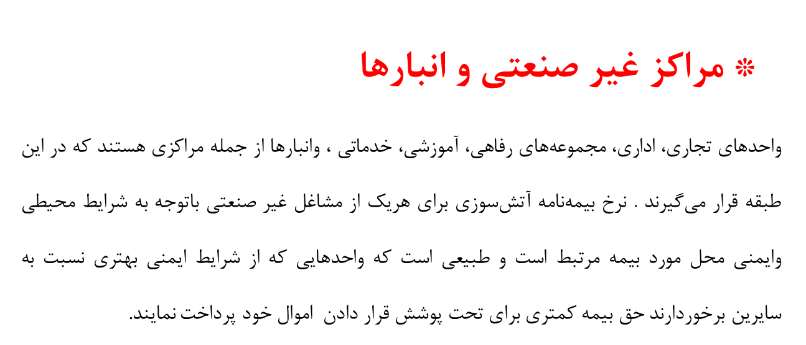

Slide 9
* واحدها و مجتمع های مسکونی
بنا به درخواست بيمه‌گذار واحد مسكوني، علاوه بر خطرهاي حريق، انفجار و صاعقه در برابر كليه خطرهاي اضافي به قيمت روز تحت پوشش قرار مي‌گيرد و حق بيمه سالانه آن با توجه به ارزش ساختمان و اثاث منزل و خطرهاي بيمه شده محاسبه خواهد شد.
برای مجتمع هایی که تعداد آنها بالای 15 واحد باشد، بیمه نامه مجتمع های مسکونی صادر می گردد که به نفع بیمه گذار می باشد .

Slide 10
* طرح جامع واحد های صنفی
در راستای ارائه طرح های نوین بیمه ای و همچنین تامین نیاز بیمه ای صنوف مختلف ، بیمه نامه آتش سوزی واحدهای صنفی تحت عنوان “طرح اصناف” جهت بیمه نمودن اموال واحدهای مذکور شامل ساختمان ، تاسیسات ، موجودی ، اثاثیه و تجهیزات طراحی گردید.
دراین طرح واحدهای صنفی دارای پروانه کسب میتوانند پس از عقدقرارداد با اتحادیه ها و انجمنهای صنفی ، درهرنقطه ازکشورباارائه جوازفعالیت و یا معرفی نامه ازاتحادیه و انجمنهای صنفی باصرف حداقل زمان و هزینه ممکن ،محل کسب و کارخودرا تحت پوشش قرار دهند.
هدف از طراحی این محصول ، کاهش زمان صدور و تحویل فوری بیمه‌نامه به دور از هرگونه تشریفات اداری و به صورت دفترچه‌ای ، با کمترین قیمت و لحاظ تخفیف های ویژه در حق بیمه می باشد ، اظهار کرد در این طرح تمامی واحدهای صنفی دارای پروانه کسب در هر نقطه از کشور میتوانند با صرف کمترین هزینه و در حداقل زمان ممکن محل کسب و کار خود را بیمه نمایند.

Slide 11
* بيمه با شرایط اظهار نامه اي (شناور) :
اين پوشش معمولاً براي موجودي انبارها و حق بيمه متناسب با ميزان موجودي محاسبه مي شود. بر اساس شرايط بيمه اظهار نامه اي ، بيمه گذار موظف است پايان هر ماه لغايت پانزدهم ماه بعد حداكثر موجودي مورد بيمه را طبق اسناد ودفاتر خودكتباً به بيمه گر اظهار كند.
درصورت وقوع خسارت احتمالي، حداكثر تعهد بيمه گربراساس ارزش موجودي اوليه مندرج در بيمه نامه ويا آخرين اظهارنامه خواهدبود.

Slide 12
* بيمه با شرايط جايگزيني و بازسازي:
تورم و افزايش قيمتها موجب شده قيمت ساختمانها وماشين آلات واحدهاي صنعتي نيز بطور روزافزون افزايش يابد. لذا بيمه گذاراني كه ساختمان وماشين آلات آنها دراثر آتش سوزي از بين مي رود قادر نيستنداز محل خساراتي كه از شركت بيمه دريافت مي كنند، ساختمان و ماشين آلات از بين رفته را جايگزين و بازسازي كنند.
بيمه گر با ارائه بيمه نامه با شرايط جايگزيني و بازسازي به بيمه گذاران، درصورتي كه ساختمان و ماشين آلات آنها دراثر آتش سوزي و ساير خطرات تحت پوشش بيمه نامه از بين برود ، ارزش جايگزيني و تجديد ساختمان را پرداخت مي كند مشروط برآنكه مورد بيمه با ارزش واقعي بيمه شده باشد. اين پوشش مخصوص ساختمانها وماشين آلات كارخانه ها است و شامل موجودي نمي شود.

Slide 13
*بیمه آتش سوزی با شرایط فرست لاس :
بیمه آتش سوزی با شرایط First Loss یا اولین خسارت یکی از انواع شرایط بیمه آتش سوزی است و در مواقعی استفاده میشود که خریدار بیمه آتش سوزی به دلیل شرایط اموال بیمه شده و محل مورد بیمه اطمینان دارد که کل سرمایه و اموال بیمه شده در یک حادثه از بین نخواهند رفت به عنوان مثال بدلیل گستردگی جغرافیایی محل مورد بیمه احتمال آتش گرفتن یا انفجارهمزمان تمام واحد ها و سرمایه بیمه وجود ندارد لذا در چنین مواقعی بیمه گذار تمایل دارد حداکثر خسارت احتمالی را بیمه کند نه تمام سرمایه را برای درک بهتر موضوع کارخانه ای را فرض کنید که 10 عدد سالن تولید و انبار در یک زمین بزرگ دارد و سرمایه موجود در هر سالن 100 واحد و در مجموع ده سالن 1000 واحد است و فاصله بین سالن ها از یکدیگر به اندازه ای زیاد است که در صورت وقوع آتش سوزی در یکی از سالن ها احتمال سرایت آتش به سالن های بعدی بسیار کم میباشد در چنین حالتی بیمه گذار ترجیح میدهد به جای بیمه کردن تمام دارایی های خود یعنی( 1000 =100*10) هزار واحد فقط به مقدار 200 واحد بیمه خریداری کند تا در صورت آتش سوزی در هر کدام از سالن ها بتواند از شرکت بیمه خسارت خود را جبران کند و طبیعتا حق بیمه کمتری را نیز پرداخت نماید

Slide 14
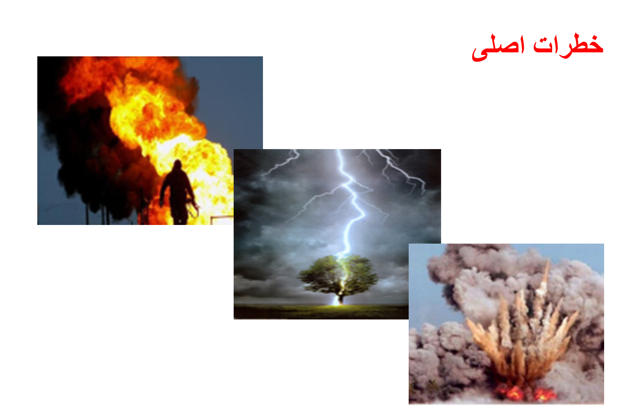

Slide 15
آتش سوزي : عبارت از آتشي است كه از يك منبع حرارتي كنترل ناپذير سرچشمه گرفته ، يا منبع حرارتي معين كنترل شده اي را ترك كرده و با نيروي حرارتي خود گسترش و توسعه يافته باشد .
*** عبارتست از احتراق شديد مواد سوختني يا آتشي ناخواسته و از كنترل خارج شده كه معمولا" با دود و حرارت و نور زياد توام است.
صاعقه : عبارتست از تخلیه بار الکتریکی دو ابر یا بین ابر و زمین که بر اثر القای دو بار مخالف بوجود می آید.
انفجار : به مفهوم هر نوع آزاد شدن ناگهانی انرژی حاصل از انبساط گاز و یا بخار است. هر انفجاری در بیمه نامه آتش سوزی قابل بیمه شدن نمی باشد، ‌از جمله انفجارهای هسته ای و مواد منفجره و ...

Slide 16
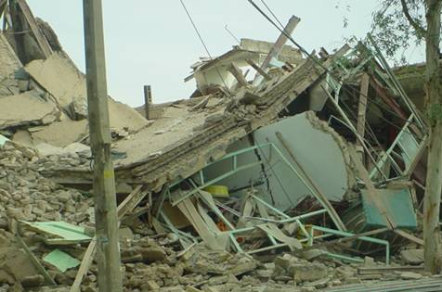
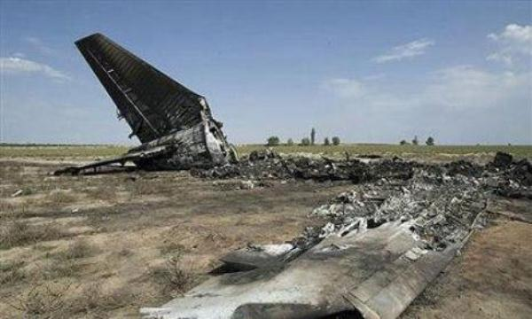
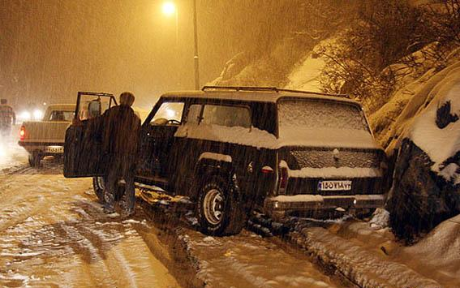
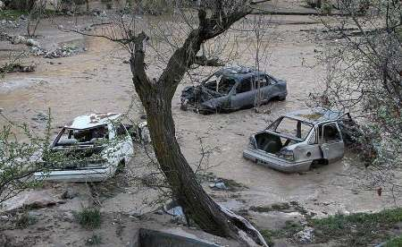
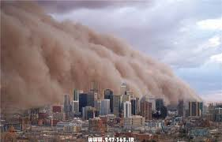
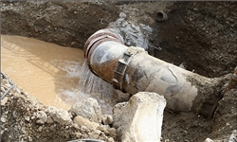
خطرات اضافي (تبعي)
47-30

Slide 17
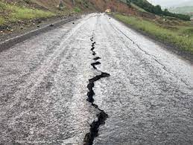
1-زلزله و آتشفشان : ﻋﺒﺎرت اﺳﺖ از ﻟﺮزش و ﺟﻨﺒﺶ ﺧﻔﻴﻒ ﻳﺎ ﺷﺪﻳﺪ زﻣﻴﻦ ﻛﻪ ﺑﻪ ﻋﻠﺖ آزاد ﺷﺪن اﻧﺮژي ﻧﺎﺷﻲ از ﮔـﺴﻴﺨﺘﮕﻲ ﺳﺮﻳﻊ در ﮔﺴﻞ ﻫﺎي ﭘﻮﺳﺘﻪ زﻣﻴﻦ در ﻣﺪت ﻛﻮﺗﺎﻫﻲ رخ ﻣﻲ دﻫﺪ و همچنین جبران خسارتهای ناشی از آتش سوزی آتشفشان .
ﻧﺮخ ﺑﻴﻤﻪ ﺧﻄﺮ زﻟﺰﻟﻪ ﺑﺎ ﺗﻮﺟـﻪ ﺑـﻪ دو ﻋﺎﻣﻞ ﺗﻌﻴﻴﻦ ﻣﻲ ﺷﻮد:
اﻟﻒ: ﺷﻬﺮﺳﺘﺎن ﻣﺤﻞ اﺳﺘﻘﺮار ﻣﻮرد ﺑﻴﻤﻪ .
ب: ﻧﻮع ﺳﺎزه (اﺳﻜﻠﺖ) ﺳﺎﺧﺘﻤﺎن و ﻣﺼﺎﻟﺢ ﺑﻪ ﻛﺎر رﻓﺘﻪ در آن .

Slide 18
2-سيل و طغیان آب : ﺳﻴﻞ ﻋﺒﺎرت اﺳﺖ از ﻃﻐﻴﺎن رودﺧﺎﻧﻪ ﻳﺎ درﻳﺎ ﻳﺎ ﺟﺮﻳﺎن آب در ﺧﺎرج از ﻣﺴﻴﺮ ﻃﺒﻴﻌﻲ ﺧﻮد؛ ﺑﻪ ﺷﺮط اﻳـﻦ ﻛـﻪ ﺑـﻪ ﻋﻠﺖ رﻳﺰش ﺑﺎران ، طغیان آب رودخانه و شکست ناگهانی سد ﭘﺪﻳﺪ آﻣﺪه ﺑﺎﺷﺪ. ﺑﻬﺮه ﻣﻨﺪي از اﻳﻦ ﭘﻮﺷﺶ در ﺑﻴﻤﻪ ﻧﺎﻣﻪ آﺗﺶ ﺳﻮزي ﺧﺴﺎرات وارده ﻧﺎﺷﻲ از ﺳﻴﻞ ﻣﺤﻞ ﻣـﻮرد ﺑﻴﻤـﻪ و ﻣـﻮارد ﺑﻴﻤﻪ اي ﺗﺤﺖ ﭘﻮﺷﺶ ﺑﻴﻤﻪ ﻧﺎمه را ﺟﺒﺮان ﻣﻲ ﻧﻤﺎﻳﺪ ﺑﻨﺎﺑﺮاﻳﻦ ﭘﺮداﺧﺖ ﻫﺮﮔﻮﻧﻪ ﺧﺴﺎرت ﻛﻪ ﺑﺎ اﻳﻦ ﺗﻌﺮﻳـﻒ ﺳـﻴﻞ ﻣﻐﺎﻳﺮت داﺷﺘﻪ ﺑﺎﺷﺪ در ﺗﻌﻬﺪ ﺑﻴﻤﻪ ﮔﺮ ﻧﻴﺴﺖ .
* ﺑﺮاي ﻣﺜﺎل،ﻳﻚ ﻧﻮع اﻳﻦ ﺧﺴﺎرت ﻋﺒﺎرت اﺳﺖ از ﺧﺴﺎرت ﻧﺎﺷـﻲ از ﺑﺎﻻ آﻣﺪن آب درﻳﺎ (جز و مد) ، و یا سونامی.

Slide 19
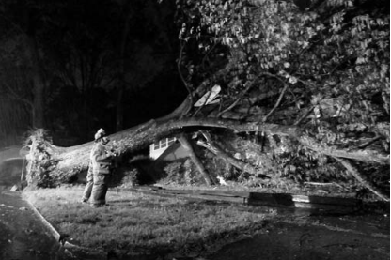
3-طوفان، گردباد وتندباد :ﻋﺒﺎرﺗﺴﺖ از ﺣﺮﻛﺖ ﻳﺎ ﺳﺮﻋﺖ ﺑﺎد ﺑﺮﺣﺴﺐ ﻣﺘﺮ در ﺛﺎﻧﻴﻪ ﻛﻪ درﻋﻠﻢ ﻫﻮاﺷﻨﺎﺳﻲ ﻫﺮﮔـﺎه ﺳـﺮﻋﺖ ﺑـﺎد از62 کیلوﻣﺘﺮ در ﺳﺎﻋﺖ ﺗﺠﺎوز ﻧﻤﺎﻳﺪ ﺑﻪ آن ﻃﻮﻓﺎن اﻃﻼق ﻣﻲ ﺷﻮد .
ﺑﻴﻤﻪ ﮔﺮان ﻋﺮف و ﻣﻘﺮرات ﻋﻠﻢ ﻫﻮاﺷﻨﺎﺳﻲ را ﻣﺒﻨﺎي ﻗـﻀﺎوت ﺗﻌﻬﺪ ﺧﻮد ﻗﺮار ﻣﻲ دﻫﻨﺪ.ﺑﻪ ﻣﻮﺟﺐ اﻳﻦ ﭘﻮﺷﺶ، ﺑﻴﻤﻪ ﮔﺮ ﺧﺴﺎرتﻫﺎي ﻣﺴﺘﻘﻴﻢ وارده ﺑﻪ ﻣﺤﻞ ﻣﻮرد ﺑﻴﻤﻪ و ﻫﻤﭽﻨﻴﻦ ﺧﺴﺎرتﻫﺎﻳﻲ ﻛﻪ ﺑـﻪ ﺗﺒﻊ ﻃﻮﻓﺎن وارده ﺷﺪه و ﻏﻴﺮﻗﺎﺑﻞ اﺟﺘﻨﺎب اﺳﺖ را ﺟﺒﺮان ﻣﻲ ﻧﻤﺎﻳﺪ در اراﺋﻪ ﭘﻮﺷﺶ اﻳﻦ ﺧﻄﺮ ﭼﮕﻮﻧﮕﻲ وﺿﻌﻴﺖ ﺳﺎﺧﺘﻤﺎنﻫﺎ و ﺳﺎزه آﻧﻬﺎ در ﻧﻈﺮ ﮔﺮﻓﺘﻪ ﻣﻲﺷﻮد. ﻣﺜﻼً ﺳﺎﻟﻦ ﻫﺎي ﺑﻠﻨﺪ و ﺑﺎدﮔﻴﺮ ﺑﺎ ﺳﻘﻒ ﻫﺎي ﺷﻴﺮواﻧﻲ و اﻳﺮاﻧﻴﺖ ﺑﻪ دﻟﻴﻞ ﺳﺒﻚ ﺑﻮدن ﺳﻘﻒ ﻧﺴﺒﺖ ﺑﻪ ﺳﺎﻳﺮ ﺳﺎﺧﺘﻤﺎنﻫﺎ ﺑﺎ ﺳﺎزه ﻫﺎي ﺑﺘﻦ، ﻓﻠﺰ ﻣﻌﻤـﻮﻻ ً ﺑﻴـﺸﺘﺮ در ﻣﻌـﺮض ﺧـﺴﺎرات ﻃﻮﻓﺎن ﻗﺮار ﻣﻲ ﮔﻴﺮﻧﺪ.

Slide 20
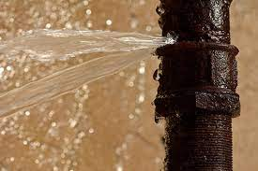
3-تركيدگي لوله آب: ﺑﻴﻤﻪ ﮔﺮ داﻣﻨﻪ ﭘﻮﺷﺶ ﺑﻴﻤﻪ اي ﺧﻮد را ﺑﻪ ﺧﺴﺎرات ﻧﺎﺷﻲ از ﺗﺮﻛﻴﺪن و ﻟﺒﺮﻳـﺰ ﺷـﺪن، ﮔﺮﻓﺘﮕـﻲ و ﺳﺮرﻳﺰ ﺷﺪن ﻣﻨﺎﺑﻊ و ﻣﺨﺎزن و ﺷﺒﻜﻪ آﺑﺮﺳﺎﻧﻲ و ﻫﻤﭽﻨﻴﻦ ﻧﻔﻮذ آب ﺑﺎران و ﺑﺮف تحت پوشش این بند از شرایط بیمه نامه آتش سوزی می باشد .
ﺧﺴﺎرﺗﻬﺎﻳﻲ ﻫﻤﭽـﻮن ﻫﺰﻳﻨـﻪ ﻣﺮﺑـﻮط ﺑـﻪ ﺗﺮﻣﻴﻢ و ﺗﻌﻮﻳﺾ ﻋﺎﻳﻖ ﻛﺎري و ﻧﻔـﻮذ آب از ﭘﻨﺠـﺮه ﻫـﺎي ﺷﻴـﺸﻪ اي و ﺷـﻴﺮواﻧﻲ و ﺑﺮﺧـﻲ دﻳﮕـﺮ از ﻣـﻮارد ﺟـﺰ و اﺳﺘﺜﻨﺎﺋﺎت ﻗﺮار داده ﺷﺪه اﺳﺖ.

Slide 21
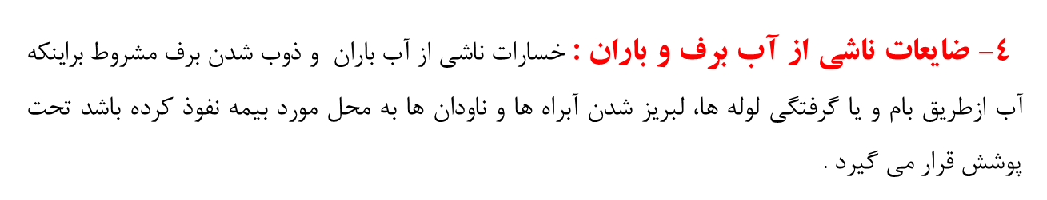
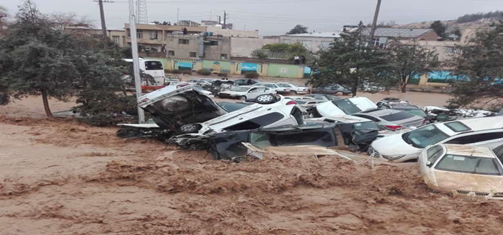

Slide 22
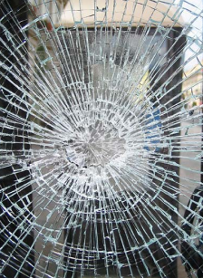
5- شكست شيشه : در اين پوشش ،خسارتهاي ناشي از شكست شيشه هاي منصوب در ساختمان مورد بيمه در اثر حادثه و برخورد شي خارجي پرداخت ميگردد.. اصولاً شيشه به دو صورت ميان تهي (پارچ، ليوان و مانند آن) و مسطح ساخته ميشود. شيشه هاي ميان تهي تحت بيمه شكست قرار نميگيرند و شيشه هاي مسطح به شرط آنكه بعنوان نما يا تابلو بر روي ساختمان منصوب باشند تحت پوشش قرار ميگيرند. در زمان صدور بيمه نامه جهت پوشش چنين خطري بيمه گزار موظف است صورت ريز و ارزش تفكيك شيشه ها شامل تعداد – ابعاد – قطر و مبلغ بيمه شده را اعلام نمايد.

Slide 23
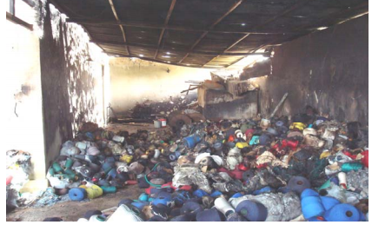
6- هزینه پاکسازی محل مورد بیمه : : خراب شدن ساختمان به علت وقوع خطر بيمه شده، علاوه بر هزينه تعمير، بازسازي يا نوسـازي احتمـالي آن، معمولاً هزينه ديگري نيز بر بيمه گذار تحميل مي كند. اين هزينه عبارت است از هزينه جمـع آوري و انتقـال بقاياي مصالح و لوازم خسارت ديده ساختمان. اين هزينه در نزد بيمه گران، هزينه پاك سازي نام دارد .

Slide 24
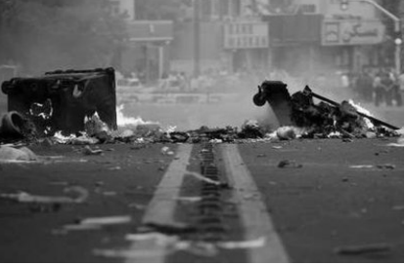
7- پوشش زيان يا خسارات ناشي از اعتصاب ، شورش و اغتشاش : تحركات صنفي كارگران، تجمعات اعتراض آميز گروه هاي اجتماعي و سياسي، مـسابقات ورزشـي پرطرفـدار و موارد مشابه، يكي از مشخصه هاي زنـدگي در جامعـه شـهري اسـت . در جريـان ايـن تحركـات، تجمعـات يـا مسابقات، گاهي جمعيت معترض و خشمگين يا افراد فرصت طلـب بـا هجـوم بـه امـوال عمـومي و خـصوص خساراتي را به وجود مي آورند، خسارت ناشي از حوادث مرتبط با ايـن وقـايع، موسـوم بـه اعتـصاب، شـورش، آشوب و بلوا پوشش ندارد مگر اين كه با درخواست بيمه گذار، موافقت بيمه گر و در ازاي دريافـت حـق بيمـه اضافي، پرداخت اين خسارت تعهد شده باشد. به دليل احتمال استمرار اعتصاب، شورش، آشوب يا بلـوا و گـسترش خـسارات ناشـي از آن، در ايـن پوشـش، برخلاف ديگر پوشش ها در بيمه آتش سوزي، بيمه گر داراي حق ويژه براي فسخ بيمه نامه است.

Slide 25
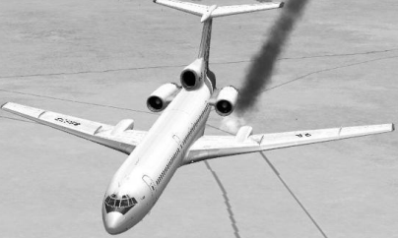
8-سقوط هواپيما و یا قطعات آن : خسارتهاي ناشي از سقوط هواپيما و هليكوپتر يا اشياي ساقط شده از آنها (به استثناي بمب و يا مواد منفجره و ساير جنگ افزارها) به اموال بيمه گزار حداكثر تا كل مبلغ بيمه شده تحت پوشش قرار ميگيرد. چنانچه اجازه فرود شي پروازي در محل مورد بيمه توسط بيمه گزار صادر گردد بيمه گر مسئول جبران خسارت نخواهد بود. عبارتست از خسارت هـاي وارده مستقيم ناشي از سقوط هواپيما و قطعات آن و همچنـين چـرخ بـال و قطعـات آن بـر روي مـورد بيمـه بنحويكه موجب بروز خسارت گردد و حداكثر تا سقف سرمايه بيمه نامه قابل جبران مـي باشـد .

Slide 26
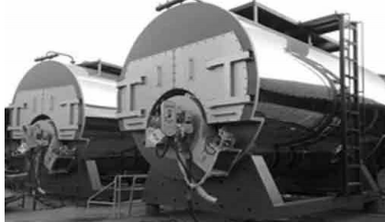
9- انفجار ظروف تحت فشار صنعتی : انفجار ظروف تحت فشار، عبارت از انفجار يكباره ناشي از آزاد شدن فشار مايع يا گاز بسيار متـراكم، در درجـه حرارت بالاتر از جوش آن مايع است. عبارتنداز ديگ بخـار به مفهوم ماشين آلاتي كه بر اثر فعل و انفعالات ناشي از نيروي بخار و يا ساير عوامل نيروزا بخـار مرطـوب يـا خشك را جهت استفاده در صنايع توليد مي كنند. همچنين ظروفي كه به منظور نگهـداري مـواد يـا گازهـاي تحت فشار در صنعت مورد استفاده قرار مي گيرند، يا رآكتورها كه ظروف تحـت فـشاري هـستند كـه در آنهـا تغييرات شيميائي اعم از ايجاد يا شكستن تركيبات زنجيره اي و توجه به تغییرات فشار (افزایش-کاهش) صورت مي پذيرد در زمره ظـروف تحـت فـشار صنعتي مي باشند.

Slide 27
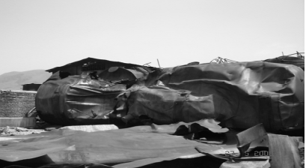
10-خطر دفرمه شدن تجهيزات داخلي ظروف تحت فشار صنعتي: طبق شرايط مخصوص انفجار ظروف تحت فشار صنعتي، در صورت عدم انفجار، خسارات ناشي از دفرمه شدن تجهيزات داخلي بويلرها و تاسيسات مشابه از جمله ديگ يا مخزن داخلي آنها بعلت عدم عملكرد هر يك از سيستم هاي كنترلي تحت پوشش بيمه آتش سوزي قرار نخواهد داشت. لذا بيمه گر جهت جبران اينگونه خسارات در صورت تمايل بيمه گذاران به داشتن پوشش مورد نظر بعنوان يك خطر اضافي ارزش ظروف مذكور اقدام به بيمه نمودن ميكند .

Slide 28
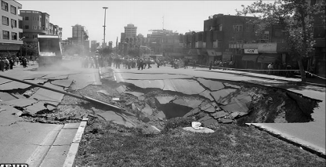
11- ريزش، رانش و فروكش زمين: ريزش يعني حركت و لغزش قطعه زميني كوچك، به اين ترتيب كه بخش كوچكي از زمـين يـا صـخره تحـت تاثير قوه گرانش در سراشيب به حركت درآيد. برخي از زمين هاي كوهستاني يا شيب دار، تحت اثر دو عامل، جنس خاك و ريزش شديد يا متوالي باران در منطقه مورد نظر، در معرض يك پديده طبيعي به نام رانش زمين قرار دارند. اين پديده حتي ممكـن اسـت در بستر دريا و در زير آب رخ دهد. امواج جزر و مد ناشي از رانـش زمـين گـاهي اراضـي سـاحلي را نيـز تخريـب مي كند. اين خطر نيز بعنوان خطرات تبعي در بيمه نامه آتش سوزي قابـل ارائـه می باشد . مورد بيمه را توسط كارشناس متخصص مورد بازديد قرارداده و اطلاعات مربوط به نوع خـاك، نـوع زمـين، آبهـاي زيرزميني، بیمه را انجام دهد و پس از بررسـي و تجزيـه و تحليـل نـسبت بـه انتخاب و پذيرش ريسك اقدام نمايد.

Slide 29
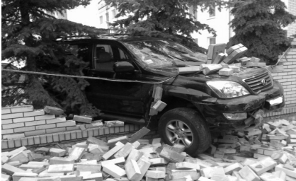
12- برخورد جسم خارجي: اين نوع پوشش توسط بيمه گذاراني درخواست مي شود كه محل مورد بيمه آنها در مجاورت جاده و يـا پـائين تپه شيب دار قرار گرفته باشد و ساختمان و اموال مستقر در آن به علت برخورد جـسم خـارجي ماننـد وسـيله نقليه موتوري زميني خسارت ببيند..

Slide 30
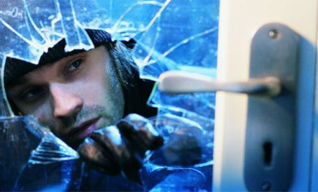
13- دزدي با شكست حرز: سرقت با شكست حرز به كار بردن زور، پاره كردن، تخريب، كنـدن، گذشـتن از در، ديـوار، حـصار و پنجره بدون كليد و با استفاده از ابزار غير متعارف را شامل مي شود. به مفهوم ديگر، در سرقت با شكست حرز، سارق بايد براي ورود به محل سرقت مانعي را از پيش رو بردارد تا سرقت را انجام دهد.
موارد زير دزدي با شكست حرز محسوب ميگردد:
• بالا رفتن از ديوار محل استقرار اموال بيمه شده يا شكستن در يا پنجره و يا خراب كردن ديوار و نظاير آن.
• بازكردن دربوسيله كليدتقلبي وسايرآلات وادواتي كه عادتاً براي بازكردن قفل بكار نميرود.
• ورود سارق به محل قرار گرفتن اموال بيمه شده در شب.
• ورود به محل با تهديد بيمه گزار و يا ساير اعضاي خانواده و يا خدمتگذار. چنانچه اين خطر بيمه شود ميبايد صورت ريز و ارزش تفكيكي اموال مورد بيمه تحت پوشش اين خطر از بيمه گزار اخذ شده و منضم به بيمه نامه گردد.

Slide 31
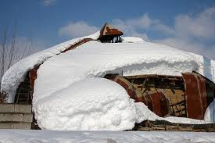
14- ريزش سقف ناشي از سنگيني برف: خسارات وارده در نتيجه نشستن بيش از 4 سانتيمتر برف در طول يك ساعت بر روي بام محـل مـورد بيمه به تاييد سازمان هواشناسي، مشروط بر اينكه موجب ريزش كل يا قسمتي از آن گردد. ضمناً بيمـه گـذار متعهد است 48 ساعت پس از بارش برف نسبت به برف روبي اقدام نمايد ، صرف نظر از اينكه بارش برف قطـع شده باشد يا ادامه داشته باشد.

Slide 32
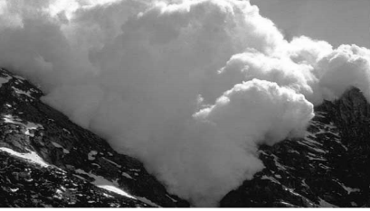
15- سقوط بهمن : بهمن توده هاي برفي است كه به علت سنگيني زياد روي سـطوح شـيب دار، ناگهـان در اثـر نيـروي جاذبـه و عوامل ديگر مثل صدا، باد، زلزله و . . . از بالا به پايين سـرازير مـي شـود. اين جريـان اغلـب بـا هوا و آب نيز مخلوط شده و توده اي سفت و عظيم و سنگين را بوجود مي آورد. به جرات مي توان گفت شيب از عوامل اصلي سقوط بهمن است. از آنجا كه روي شيب هاي تند (50 درجه يـا بيشتر) چون برف قبل از انباشتگي به طور طبيعي به پايين سرازير مي شود و مي ريزد خطر سقوط بهمن زياد نيست ولي بر پايه تحقيقات انجام شده بيشترين بهمن ها در شيب هاي 35 تا 40 درجه اتفاق افتاده اسـت بـا تند شدن شيب، ثبات لايه فوقاني برف كاهش يافته و خطر بهمن افزايش مي يابد .

Slide 33
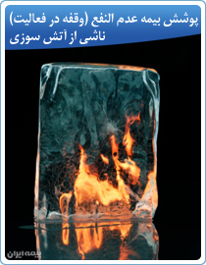
16- پوشش خطر عدم النفع يا وقفه در فعاليت : در بيمه وقفه در فعاليت (عدم النفع) بيمه گر متعهد مي گردد در مقابل اخذ مبلغي بعنوان حق بيمه كليه خسارات و هزينه هاي ناشي از توقف توليد در اثر بروز يكي از خطرات مورد تعهد در بيمه هاي آتش سوزي (مشتمل بر خطرات اصلي حريق، انفجار، صاعقه و يا هر يك از خطرات اضافي بيمه شده) طي دوره غرامت را تحت پوشش قرار دهد. بنابراين در اين بيمه نامه بيمه گر خسارات واقعي يا زيانهايي را كه شامل از دست دادن سود به جهت كاهش عمليات و يا افزايش هزينه ها ميباشد جبران مينمايد.

Slide 34
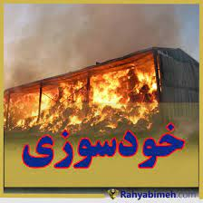
17-خودسوزي : ساختار شيميايي بعضي از مواد طوري است كه خاصيت اكسيده شدن يا تركيب با اكسيژن خود را به حد اعلاء دارند و اين خاصيت در تركيبات اشباع نشده وجود دارد. هنگامي كه يك ماده كربندار، خاصيت تركيب با اكسيژن را دارا باشد و تركيب آن جسم با اكسيژن و توليد حرارت شدت يابد، درجه سوخت آن جسم پائين ميآيد، به طوري كه در بعضي شرايط درجه حرارت سوخت و يا درجه حرارت خود سوزي تا ميزان درجه حرارت محيط پائين ميآيد و عمل خود سوزي و يا حريق خود به خود به وقوع ميپيوندد.

Slide 35

18 - نشت گاز آمونياك: اين ماده، گازيست بيرنگ با مزه فوق العاده تند و زننده كه اشك آور و خفه كننده نيز ميباشد. گاز آمونياك از هوا سبكتر بوده، به سهولت به مايع تبديل ميشود. در كارخانجات يخ سازي، در ساخت كودهايي از قبيل نيترات، سولفات و فسفات آمونيوم و تهيه اسيد نيتريك، دارو و مواد منفجره بكار ميرود. آمونياك، گازي قابل اشتعال است و حدود اشتعالش 16 تا 25 درصد حجمي گاز آمونياك در هوا ميباشد. معمولاً در اين حالت نشت گاز منجر به حريق نشده ولي موجب فساد كالا و يا آسيب ديدگي آنها اعم از اين كه خسارت مستقيماً ناشي از اثر گاز بر روي كالا باشد و يا اين كه موجب از كار افتادن دستگاههاي مبرد گرديده و به كالا خسارت وارد شود.

Slide 36

19-ريزش مواد مذاب: نظر به اينكه خسارت ناشي از ريزش مواد مذاب ناشي از شكست و يا سوراخ شدن بر اثر فرسودگي بدنه كوره و يا سرريز شدن مواد مذاب در صورتي كه منجر به حريق نشود تحت پوشش بيمه نامه آتش سوزي قرار نخواهد داشت لذا كارگاه يا كارخانجاتي كه داراي كوره يا ديگ مواد مذاب مي باشند و بيمه گزار تمايل به تحصيل جبران اينگونه خسارات را دارد ميبايست مشخصات كوره يا ديگ شامل تعداد، ظرفيت، نوع كوره، تعداد دفعات حادثه و ميزان خسارت در هر مرحله حداقل براي 3 سال گذشته و حداكثر مبلغ تعهد جبران خسارت جهت تاسيسات جانبي را اعلام نمايد تا نسبت به اخذ نرخ و شرايط از بيمه مركزي ايران اقدام و اعلام گردد. توجه: خسارت ديگ ناشي از فرسودگي و شكست تحت پوشش خطر مذكور نخواهد بود .

Slide 37
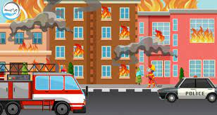
20- مسئولیت مدنی در مقابل همسایگان همجوار : مسئوليت مدني (مالي) بيمه گذار در مقابل اشخاص ثالث ناشي از خطرات حريق و انفجار را تحت پوشش قرار می دهد.

Slide 38
ماده 10 قانون بیمه
ماده 10 قانون بیمه می‌گوید: درصورتی که مالی کمتر از قیمت واقعی بیمه شده باشد، بیمه‌گر فقط به تناسب مبلغ بیمه‌شده نسبت به قیمت واقعی مال، مسئول و متعهد به پرداخت خسارت خواهد بود.

Slide 39
مراحل صدور بيمه‌نامه آتش‌سوزي

Slide 40
پيشنهاد بيمه‌
مراحل صدور بيمه‌نامه آتش‌سوزي

Slide 41
1- پيشنهاد بيمه‌ : اولين مرحله صدور بيمه‌نامه، تكميل پرسشنامه پيشنهاد بيمه است.اين پرسشنامه حاوي سئوالاتي براي شناسايي بيمه‌گذار و همچنين خطر مورد بيمه است.
بيمه‌گذار موظف است با صداقت كامل به سؤالات پرسشنامه پاسخ دهد. در صورت كتمان يا اعلام نادرست بيمه‌گذار اگر عمدي باشد بيمه‌نامه باطل است و اگر غير عمدي باشد بيمه‌گر حق فسخ بيمه‌نامه را خواهد داشت. بيمه‌گر بر اساس آن بيمه‌نامه را صادر مي‌كند.
در پرسشنامه بيمه آتش‌سوزي بيمه‌گذار مي‌تواند علاوه بر خطر آتش‌سوزي، صاعقه و انفجار كه خطرات اصلي بيمه‌نامه است، خطرات اضافي دلخواه خود را نيز انتخاب كند.
در پيشنهاد بيمه‌نامه علاوه بر سئوالهاي مختلفي كه بيمه‌گذار براي ارزيابي خطر بايد به بيمه‌گر بدهد، جدولي را كه در آن شرح كامل مورد بيمه بيان مي‌شود را بايستي تكميل بكند. پس بيمه‌نامه بر اساس پرسشنامه و پيشنهاد بيمه صادر مي‌شود بيمه‌نامه آتش‌سوزي برخلاف بيمه‌نامه اتومبيل كه از نيمه شب صادر مي‌شود از ساعت 12 ظهر صادر مي‌گردد و يك علت آن جلوگيري از بروز حوادث و آتش‌سوزي‌هاي ساختگي در نيمه‌شب است.

Slide 42
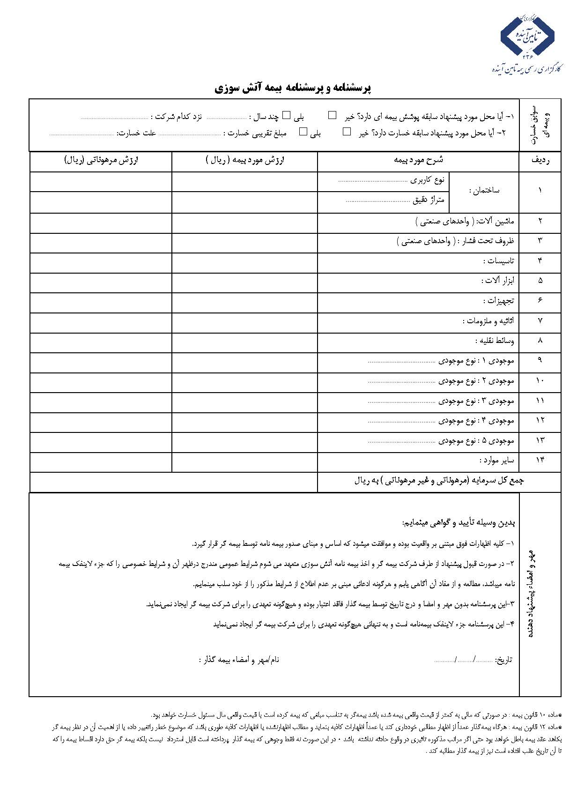
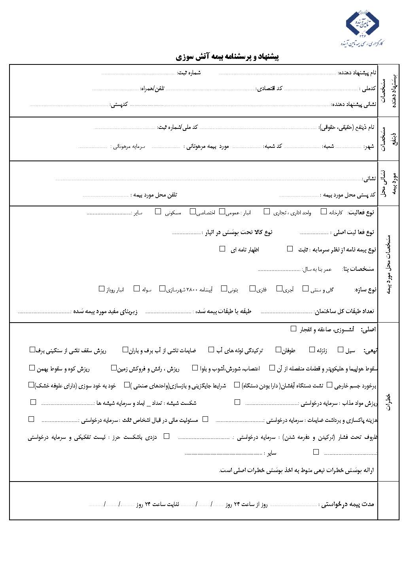

Slide 43
بازديد اوليه و صدور بيمه‌نامه
مراحل صدور بيمه‌نامه آتش‌سوزي

Slide 44
2- بازديد اوليه: پس از تكميل پرسشنامه، مورد بيمه توسط بيمه‌گر بازديد مي‌شود و صحت مطالب مندرج در پرسشنامه مورد بررسي قرار مي‌گيرد. در مواردي كه سرمايه بيمه پايين باشد – نظير بيمه آتش‌سوزي منازل مسكوني– ممكن است بازديد اوليه صورت نگيرد.
3- صدور بيمه‌نامه: پس از طي مراحل ياد شده، در صورتي كه بيمه‌گر موافق بيمه كردن مورد بيمه باشد بيمه‌نامه صادر خواهد شد. اصل بيمه‌نامه نزد بيمه‌گذار خواهد ماند.

Slide 45
وظايف بيمه‌گذار هنگام خريد بيمه‌نامه

Slide 46
وظايف بيمه‌گذار هنگام خريد بيمه‌نامه
بيمه‌گذار هنگام خريد بيمه‌نامه بايد با كمال حسن نيت با بيمه‌گر برخورد نمايد و از اقدامات زير بپرهيزد:
1- بيمه كردن اموال به ميزاني بيش از ارزش واقعي با قصد تقلب؛ در اين صورت خسارت وارده به هيچ عنوان قابل پرداخت نيست و بيمه‌گذار هيچ گونه حقي نسبت به بيمه‌گر نخواهد داشت؛
2- بيمه كردن اموال به قيمت كمتر از قيمت واقعي (بخاطر پرداخت حق بيمه كمتر)؛ در اين صورت بيمه‌گر فقط به تناسب حق بيمه‌اي كه دريافت كرده خسارت را خواهد پرداخت (ماده 10 قانون بيمه: در صورتي‌كه مال به كمتر از قيمت واقعي بيمه شده باشد بيمه‌گر فقط به تناسب مبلغي كه بيمه كرده است با قيمت واقعي مال مسئول خسارت خواهد بود) مثلا اگرمالی نصف قیمت واقعی بیمه شود، هنگام بروز خسارت نيز فقط نصف خسارت از طرف شركت بيمه پرداخت خواهد شد؛

Slide 47
وظايف بيمه‌گذار هنگام خريد بيمه‌نامه
3- بيمه مضاعف مورد بيمه در مقابل همان خطر، نزد بيمه‌گر ديگر با قصد تقلب؛ مثلاً يك منزل مسكوني را نمي‌توان نزد دو شركت بيمه، در مقابل خطر آتش‌سوزي بيمه كرد.
4- اصل حسن نيت: بيمه‌گذار مكلف است با رعايت و صداقت در پاسخ به پرسش‌هاي بيمه‌گر، كليه اطلاعات راجع به موضوع بيمه را در اختيار بيمه‌گر قرار دهد. اگر بيمه‌گذار در پاسخ به پرسش بيمه‌گر به طور عمد از اظهار مطلبي خودداري نمايد و يا برخلاف واقع چيزي بگويد، قرارداد بيمه باطل و بدون اثر خواهد بود؛ هرچند مطلبي كه كتمان شده يا برخلاف واقع اظهار شده هيچ‌گونه تأثيري در وقوع حادثه نداشته باشد. دراين‌صورت نه فقط وجوه پرداختي بيمه‌گذاربه وي مسترد نخواهد شد، بلكه بيمه‌گر مي‌تواند مانده حق‌بيمه را نيز مطالبه نمايد.

Slide 48
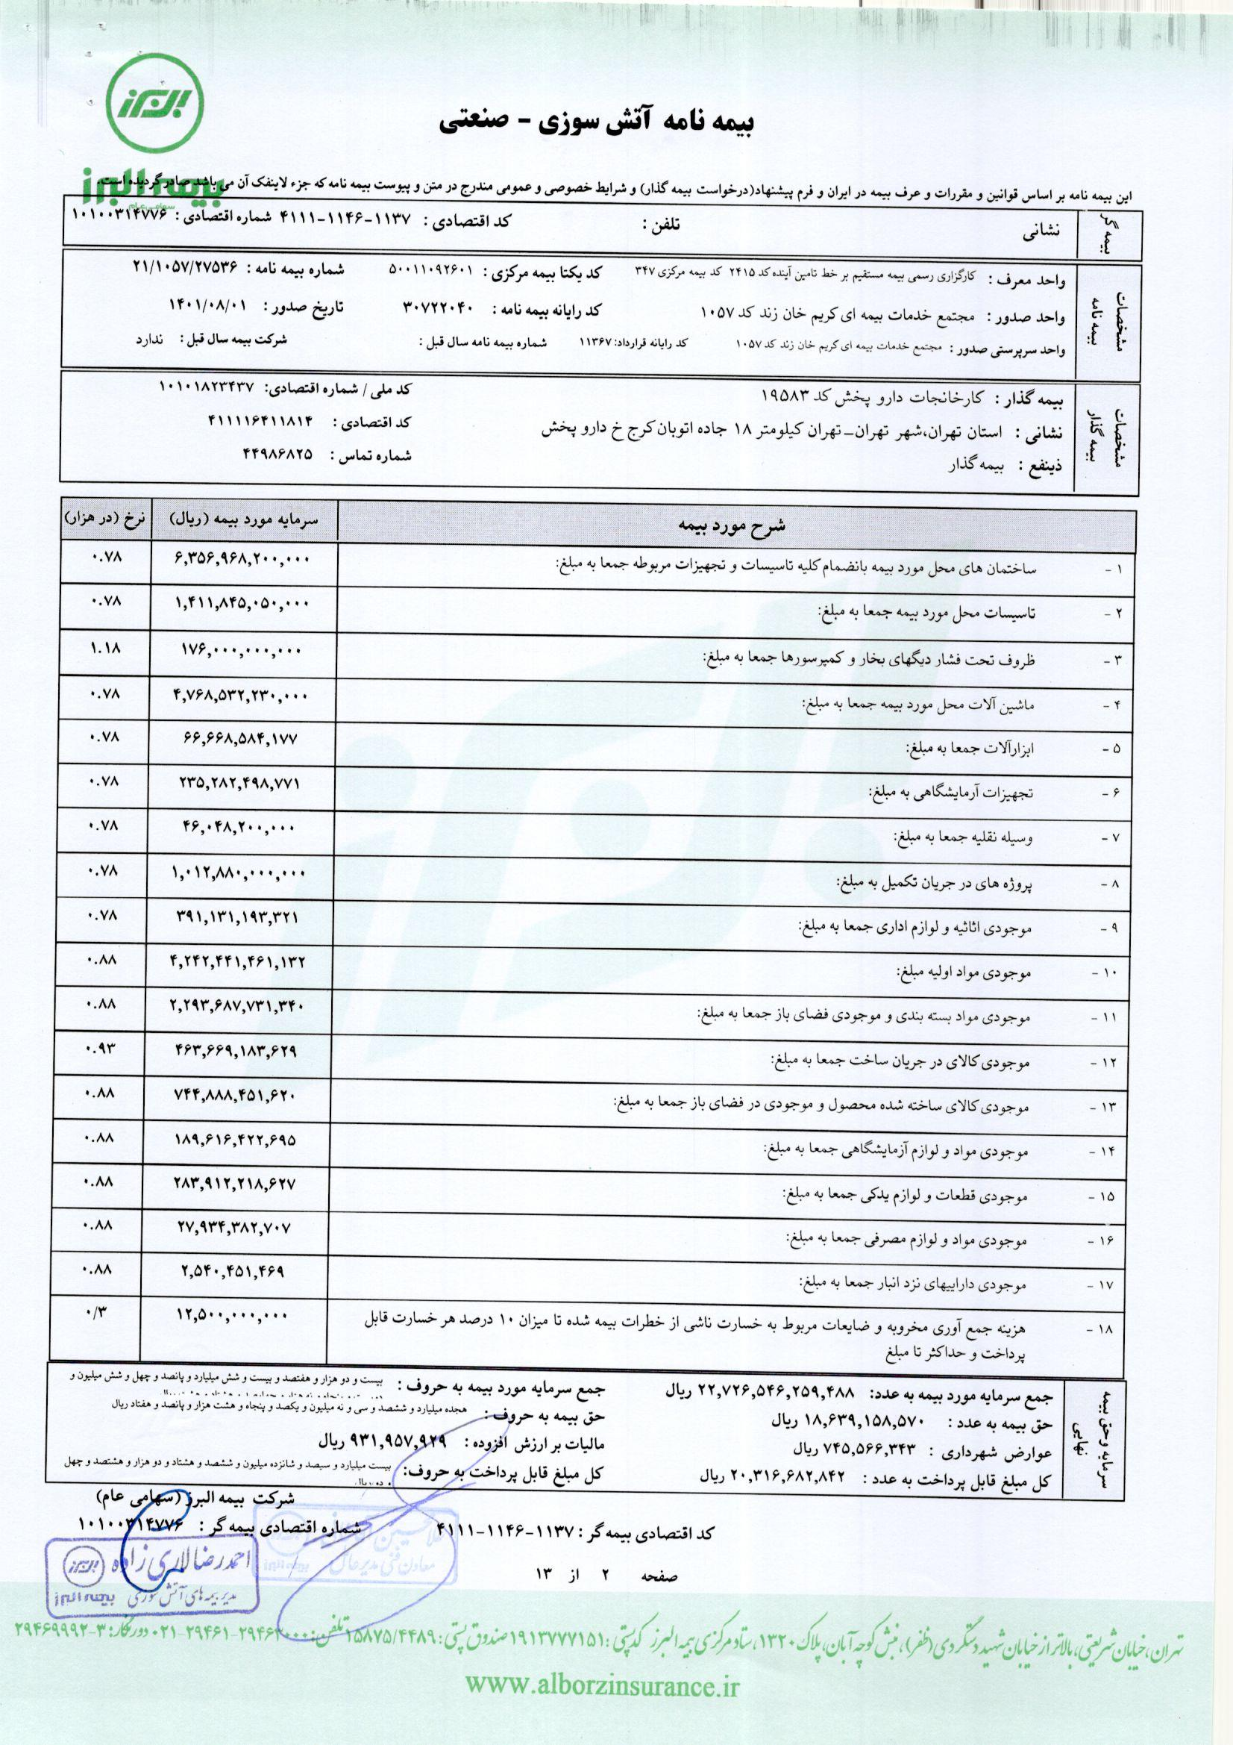
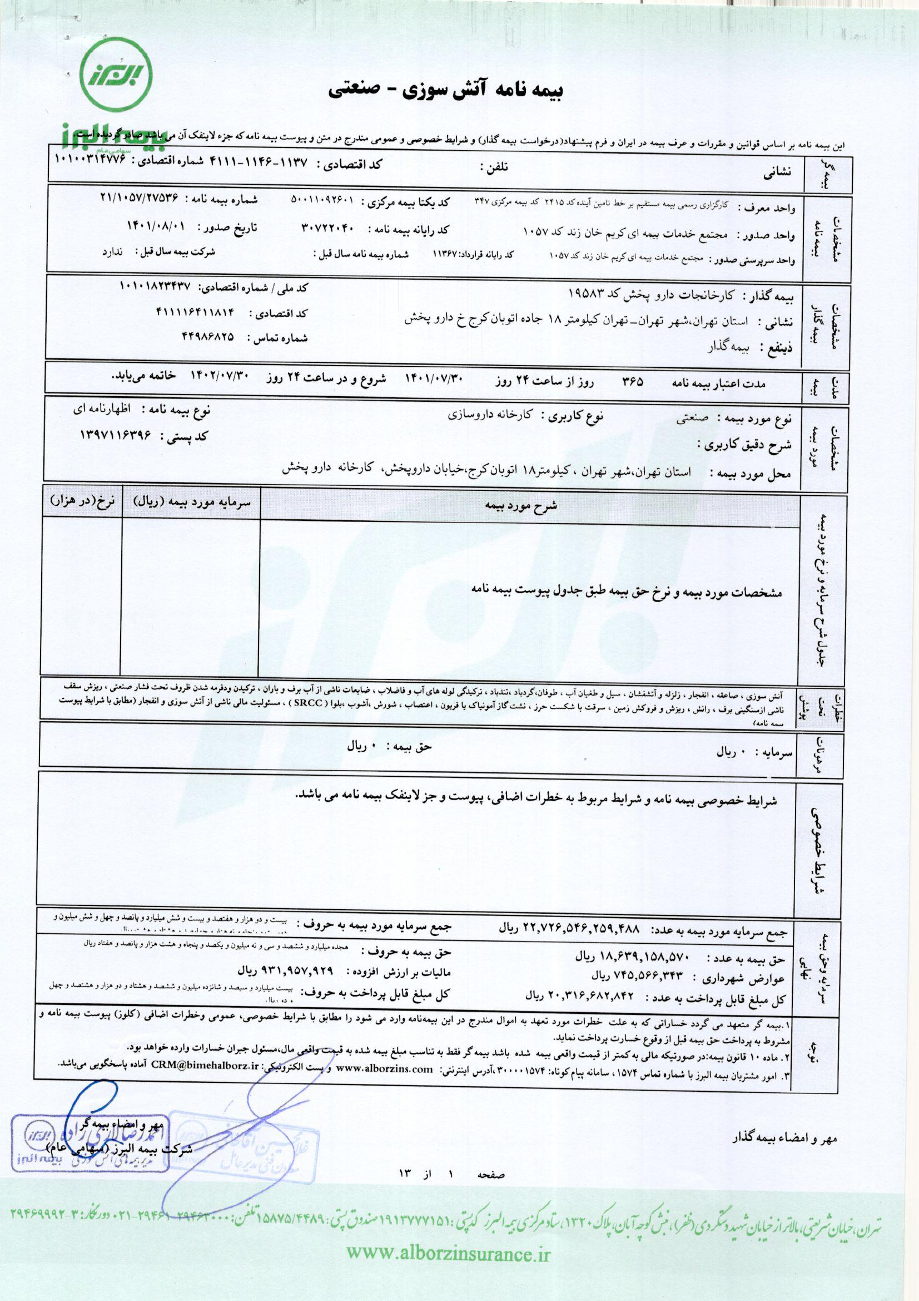

Slide 49
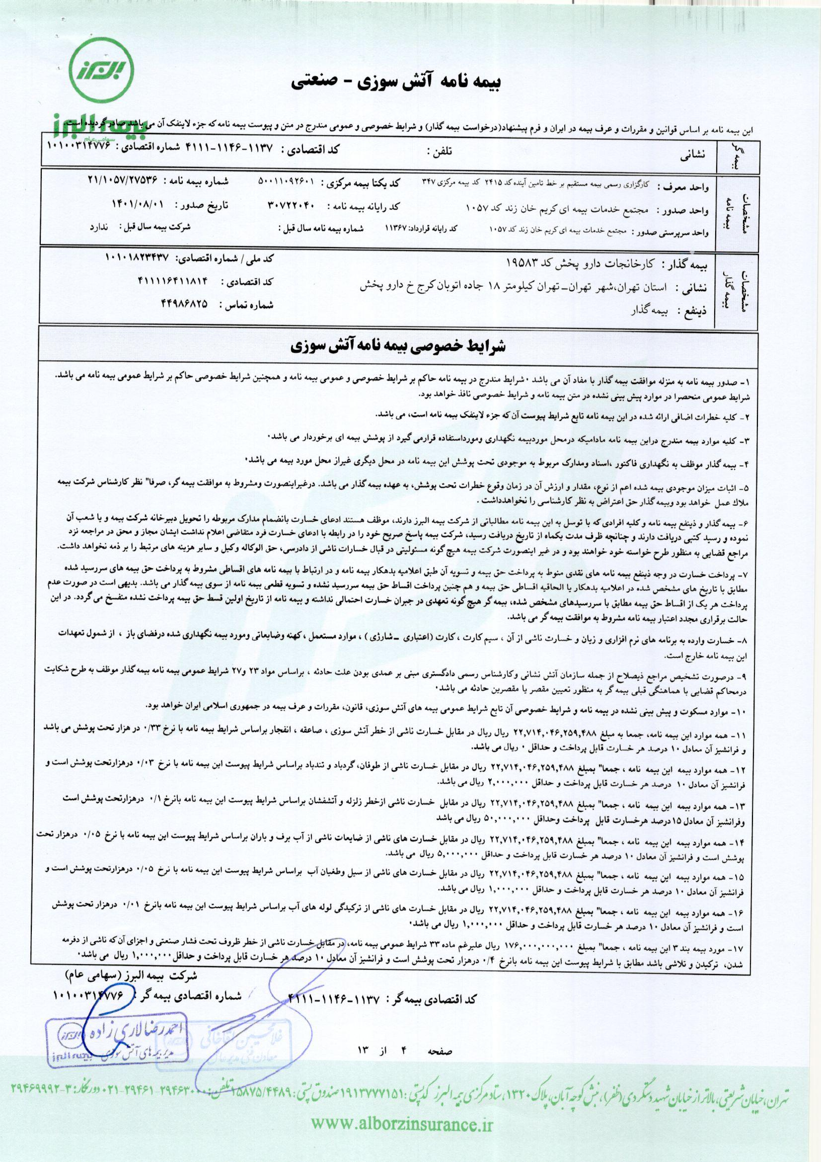
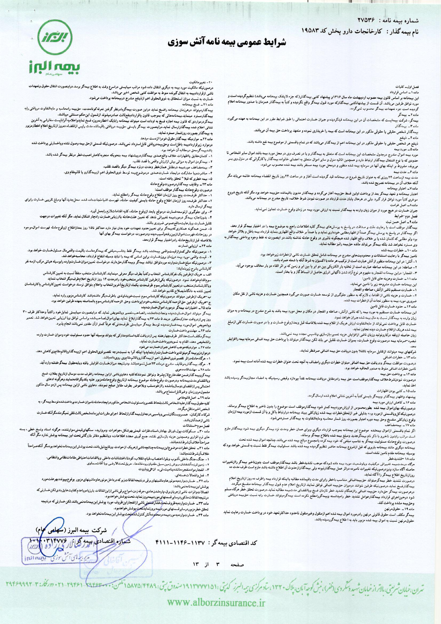

Slide 50
آئين نامه شماره 21
شرايط عمومي بيمه‌ نامه آتش‌ سوزي، صاعقه، انفجار
شورايعالي بيمه در اجراي بند 3 ماده 17 قانون تأسيس بيمه مركزي ايران و بيمه‌گري شرايط عمومي بيمه‌نامه آتش‌سوزي، صاعقه، انفجار مشتمل بر 34 ماده را در جلسه مورخ 27 / 8 /1366 بشرح پيوست تصويب نموده كه از تاريخ 1 /1 / 1367 بمرحله اجرا در آيد. با تصويب شرايط فوق، شرايط عمومي بيمه‌نامه‌هاي آتش‌سوزي موضوع ماده 2 آئيننامه شماره 2 ملغي خواهد بود.

Slide 51
فصل اول - كليات

Slide 52
فصل اول - كليات
ماده 1- اساس قرارداد :اين بيمه‌نامه براساس قانون بيمه مصوب ارديبهشت ماه سال 1316 و پيشنهاد كتبي بيمه‌گذار (كه جزء لاينفك بيمه‌نامه ميباشد) تنظيم گرديده است و مورد توافق طرفين ميباشد.
آن قسمت از پيشنهاد كتبي بيمه‌گذار كه مورد قبول بيمه‌گر واقع نگرديده و كتبا به بيمه‌گذار همزمان با صدور بيمه‌نامه اعلام گرديده است جزء تعهدات بيمه‌گر محسوب نميگردد.

Slide 53

ماده 2- بيمه‌گر: بيمه‌گر شركت بيمه‌اي است كه مشخصات آن در اين بيمه‌نامه قيد گرديده و جبران خسارت احتمالي را طبق شرايط مقرر در اين بيمه‌نامه بعهده ميگيرد.
ماده 3- بيمه‌گذار : بيمه‌گذار شخص حقيقي يا حقوقي مذكور در اين بيمه‌نامه است كه بيمه را خريداري نموده و متعهد پرداخت حق بيمه آن ميباشد.
ماده 4- ذينفع :ذينفع هر شخص حقيقي يا حقوقي مذكور در اين بيمه‌نامه اعم از بيمه‌گذار ميباشد كه در تمام يا قسمتي از موضوع بيمه نفع داشته باشد.

Slide 54
فصل اول - كليات
ماده 5- مورد بيمه :مورد بيمه اموال مندرج در جدول مشخصات اين بيمه‌نامه است كه متعلق به بيمه‌گذار و يا در تصرف وي در محل مورد بيمه باشد. اموال ساير اشخاص تا حدودي كه با نوع اشتغال بيمه‌گذار ارتباط دارد و همچنين اثاثيه منزل و ساير اموال متعلق به اعضاء خانواده بيمه‌گذار يا كارگراني كه در منزل وي به سر ميبرند، مشروط بر اين كه بهاي آنها در سرمايه بيمه شده منظور و در محل مورد بيمه مستقر باشد بيمه شده محسوب ميشود.
ماده 6- مدت بيمه: مدت بيمه از ساعت 12 روزي كه بعنوان تاريخ شروع در بيمه‌نامه قيد گرديده است آغاز و در ساعت 12 روز انقضاء بيمه‌نامه خاتمه مييابد مگر آن كه خلاف آن در بيمه‌نامه تصريح شده باشد.

Slide 55
فصل اول - كليات
ماده 7- اعتبار بيمه‌نامه: اعتبار بيمه‌نامه و تعهد بيمه‌گر بعد از پرداخت اولين قسط حق بيمه آغاز ميگردد و بيمه‌گذار مديون باقيمانده حق بيمه خواهد بود مگر آنكه تاريخ شروع موخري كتباً مورد توافق قرار گيرد. ولي در هر حال پايان مدت قرار داد در صورت نبودن شرط خلاف تاريخ مندرج در بيمه‌نامه مي‌باشد.
ماده 8- اصل غرامت : جبران خسارت در هيچ مورد از ميزان زيان وارده به بيمه‌گذار نسبت به مورد بيمه در زمان وقوع خسارت تجاوز نمي نمايد.

Slide 56
فصل دوم - شرایط

Slide 57
فصل دوم - شرایط
ماده 9- اصل حسن نيت : بيمه‌گذار مكلف است با رعايت دقت و صداقت در پاسخ به پرسشهاي بيمه‌گر كليه اطلاعات راجع بموضوع بيمه را در اختيار بيمه‌گر قرار دهد.
اگر بيمه‌گذار در پاسخ به پرسش بيمه‌گر عمداً از اظهار مطلبي خودداري نمايد و يا عمداً بر خلاف واقع اظهاري بنمايد قرار داد بيمه باطل و بلااثر خواهد بود ولو مطلبي كه كتمان شده يا بر خلاف واقع اظهار شده هيچگونه تاثيري در وقوع حادثه نداشته باشد. در اينصورت نه فقط وجوه پرداختي بيمه‌گذار به وي مسترد نخواهد شد بلكه بيمه‌گر ميتواند مانده حق بيمه را نيز مطالبه نمايد.

Slide 58
فصل دوم - شرایط
ماده 10- خطرات بيمه شدهتامين بيمه‌گر با رعايت استثنائات و محدوديتهاي مندرج در بيمه ‌نامه شامل تحقق خسارت ناشي از خطرات زير خواهد بود.
آتش :در اين بيمه‌نامه منظور از آتش عبارت است از تركيب هر ماده با اكسيژن به شرط آنكه با شعله همراه باشد.
صاعقه: در اين بيمه‌نامه صاعقه عبارت است از تخليه بارالكتريكي بين دو ابر يا بين ابر و زمين كه بر اثر القاء دوبار مخالف به وجود ميآيد.
انفجار:در اين بيمه‌نامه انفجار بمفهوم هر نوع آزاد شدن ناگهاني انرژي حاصل از انبساط گاز و يا بخار است .

Slide 59

ماده 11- خسارت و هزينه هاي قابل تامين اين بيمه‌نامه خسارت مشروحه زير را تامين مينمايد:
1- خسارت مستقيم ناشي از آتش، صاعقه و انفجار.
2- خسارت و هزينه ناشي از اقدامات لازم كه بمنظور جلوگيري از توسعه خسارت صورت ميگيرد. همچنين خسارت و هزينه ناشي از نقل مكان ضروري مورد بيمه بمنظور نجات آن از خطرات بيمه شده.

Slide 60
فصل دوم - شرایط
ماده 12- حدود خسارت قابل تامين اين بيمه‌نامه خسارت مستقيم به مورد بيمه را كه ناشي از آتش، صاعقه و انفجار در مكان و محل مورد بيمه باشد بشرح مندرج در بيمه‌نامه و بميزان زيان وارده به بيمه‌گذار نسبت به مال بيمه شده جبران خواهد نمود.
خسارت قابل پرداخت نمي‌تواند از مابه التفاوت ارزش هر يك از اقلام بيمه شده بلافاصله قبل و بعد از وقوع خسارت و يا در صورت خسارت و يا در صورت خسارت كلي از مبلغ بيمه شده هر يك از اقلام خسارت ديده تجاوز نمايد. زيان حاصله از وقفه در كار و توليد و زيان ناشي از افزايش هزينه تعمير، بازسازي و تأسيس مجدد بيمه نميباشد.
تبصره- سرمايه بيمه در صورت وقوع خسارت، بميزان خسارت تقليل مي‌ يابد، لكن بيمه‌گذار ميتواند با پرداخت حق بيمه اضافي سرمايه بيمه را افزايش دهد.
شركتهاي بيمه ميتوانند از تقليل سرمايه تا 5% بدون دريافت حق بيمه اضافي صرفنظر نمايند.

Slide 61
فصل دوم - شرایط
ماده 13- خطرات اضافي در صورت موافقت بيمه‌گر و دريافت حق بيمه اضافي ميتوان خطرات ديگري را مضاف به آنچه تحت عنوان خطرات بيمه شده آمده است بيمه نمود.تامين خطرات اضافي منوط به صدور الحاقيه خواهد بود.
ماده 14- پرداخت حق بيمه در صورت نبودن شرط خلاف بيمه‌گذار موظف است حق بيمه را در مقابل دريافت بيمه‌نامه نقداً بپردازد و قبض رسيديكه به امضاء مجاز بيمه‌گر رسيده باشد اخذ نمايد.
ماده 15- كتبي بودن اظهارات پيشنهاد و اظهار بيمه‌گذار و بيمه‌گر بايستي كتباً به آخرين نشاني اعلام شده ارسال گردد.

Slide 62

ماده 16- كاهش ارزش مورد بيمه در صورتيكه بهاي اموال بيمه شده بطور محسوس از ارزش مورد بيمه كمتر شود بيمه‌گذار موظف است موضوع را بدون تاخير به اطلاع بيمه‌گر برساند.
در صورتيكه كل و يا قسمتي از مورد بيمه بدليلي غير از تحقق خطرات بيمه شده زيان كلي ببيند بيمه‌نامه در ارتباط با كل و يا آن قسمت از مورد بيمه از زمان وقوع زيان كلي منفسخ و حق بيمه دوره اعتبار بصورت روز شمار محاسبه و مابه التفاوت به بيمه‌گذار مسترد ميشود.

Slide 63

ماده 17- بيمه مضاعفاگر تمام يا قسمتي از اموال بيمه شده موضوع اين بيمه‌نامه بموجب قرارداد ديگري و براي همان خطر و مدت نزد بيمه‌گر ديگري بيمه شود بيمه‌گذار ملزم است مراتب را بدون تاخير و با ذكر نام بيمه‌گر جديد و مبلغ بيمه شده به اطلاع بيمه‌گر برساند.
در صورت وقوع حادثه مسئوليت بيمه‌گر به تناسب مبلغي كه خود بيمه كرده با مجموع مبالغ بيمه شده ميباشد.چنانچه اموال بيمه شده تحت بيمه‌نامه ديگري مانند بيمه‌نامه باربري كه قبل از شروع بيمه‌نامه حاضر تنظيم گرديده بيمه شده باشد مسئوليت بيمه‌گر فقط نسبت به قسمتي خواهد بود كه بوسيله بيمه‌نامه مقدم تامين نشده است.

Slide 64
فصل دوم - شرایط
ماده 18- تشديد خطرهرگاه در مدت بيمه تغييراتي در كيفيت و يا وضعيت مورد بيمه داده شود كه موجب تشديد خطر باشد بيمه‌گذار موظف است بدون تاخير بيمه‌گر را از تغييرات حاصله آگاه سازد و نيز در صورتيكه تغييرات نامبرده در اثر عمل بيمه‌گذار نبوده ولي بيمه ‌گذار از حدوث آن اطلاع داشته باشد ملزم است ظرف مدت ده روز از تاريخ اطلاع بيمه‌گر را آگاه نمايد.
در صورت تشديد خطر بيمه‌گر ميتواند حق بيمه اضافي متناسب با خطر را براي مدت باقيمانده مطالبه يا اينكه قرارداد بيمه را ظرف ده روز از تاريخ اعلام بيمه‌گذار فسخ نمايد. در صورتيكه طرفين نتوانند در ميزان حق بيمه اضافي توافق نمايند از تاريخ اعلام عدم قبول بيمه‌گذار بيمه‌نامه منفسخ ميگردد.در هر صورت بيمه‌گر حق دارد حق بيمه اضافي را از هنگام تشديد خطر تا از زمان فسخ و يا انقضاي مدت بيمه مطالبه نمايد.
در صورت تحقق خطر هرگاه مسلم شود در حين اجراي قرارداد بيمه‌گذار عوامل تشديد خطر را ميدانسته و بيمه‌گر را مطلع نكرده است بيمه‌گر ميتواند خسارت را به نسبت حق بيمه دريافتي و حق بيمه مشدد پرداخت كند.

Slide 65
فصل دوم - شرایط
ماده 18- در هر صورت بيمه‌گر حق دارد حق بيمه اضافي را از هنگام تشديد خطر تا از زمان فسخ و يا انقضاي مدت بيمه مطالبه نمايد.
در صورت تحقق خطر هرگاه مسلم شود در حين اجراي قرارداد بيمه‌گذار عوامل تشديد خطر را ميدانسته و بيمه‌گر را مطلع نكرده است بيمه‌گر ميتواند خسارت را به نسبت حق بيمه دريافتي و حق بيمه مشدد پرداخت كند.
ماده 19- حقوق مرتهن بيمه‌گر مكلف است حقوق قانوني مرتهن را در مورد اموال بيمه شده اعم از منقول و غيرمنقول تا حدود حداكثر تعهد خود در پرداخت خسارت رعايت نمايد. حقوق مرتهن نسبت به اموال بيمه شده مزبور بايد باطلاع بيمه‌گر رسيده باشد.

Slide 66

ماده 20- تغيير مالكيت در صورتيكه مالكيت مورد بيمه به ديگري انتقال داده شود مراتب ميبايستي در اسرع وقت به اطلاع بيمه‌گر برسد. در اينصورت انتقال حقوق و تعهدات ناشي از قرارداد بيمه به انتقال گيرنده منوط به موافقت كتبي شخص اخير ميباشد.
خسارت به نسبت ميزان استحقاق به ذوي الحقوق اعم از ذينفع مندرج در بيمه‌نامه پرداخت ميشود

Slide 67

ماده 21- بيمه‌گذار ميتواند در هر زمان بيمه‌نامه را فسخ نمايد. در اين صورت بيمه‌گر با در نظر گرفتن تعرفه كوتاه مدت، حق بيمه را محاسبه و مابه التفاوت دريافتي را به بيمه ‌گذار مسترد مينمايد. بيمه ‌نامه‌هائي كه بموجب قانون يا قرارداد بنفع ثالث صادر ميشوند از شمول اين حكم مستثني ميباشند.
بيمه‌گر در مواردي كه قانون بيمه اجازه فسخ به او داده است ميتواند بيمه‌نامه را با يك اخطار ده روزه فسخ نمايد و اعلاميه آنرا با پست سفارشي به آخرين نشاني اعلام شده بيمه‌گذار ارسال نمايد. در اينصورت بيمه‌گر بايستي حق بيمه دريافتي باقيمانده مدت را پس از انقضاء ده روز از تاريخ اعلام اخطار مزبور به بيمه‌گذار بصورت روز شمار مسترد نمايد.

Slide 68
فصل دوم - شرایط
ماده 22- مواردي كه بيمه‌گذار حقوق خود را از دست ميدهد.در موارد زير قرارداد بيمه باطل است و حق بيمه دريافتي قابل استرداد نميباشد. در صورتيكه قسمتي از حق بيمه وصول نشده و يا خسارتي پرداخت شده باشد بيمه ‌گر محق در مطالبه آن خواهد بود.
1- كتمان حقايق يا اظهارات خلاف واقع عمدي بيمه‌گذار در پيشنهاد بيمه بنحويكه منجر به كاهش اهميت خطر در نظر بيمه‌گر شده باشد.
2- بيمه كردن اموال به ميزاني بيش از ارزش واقعي با قصد تقلب.
3- بيمه مضاعف مورد بيمه در مقابل همان خطر و مدت در نزد بيمه‌گر ديگر با قصد تقلب.
4- مباشرت و يا مشاركت در ايجاد خسارت عمدي در موضوع بيمه توسط ذوي الحقوق اعم از بيمه‌گذار و يا قائم مقام وي.
5- بيمه خطري كه قبلا تحقق يافته است.

Slide 69
فصل دوم - شرایط
ماده 23- وظايف بيمه‌گذار در صورت وقوع حادثه در صورت وقوع حادثه بيمه‌گذار موظف است:
1- حداكثر ظرف پنج روز از زمان اطلاع وقوع حادثه بيمه‌گر را مطلع نمايد.
2- حداكثر ظرف ده روز از زمان اطلاع وقوع حادثه بايستي كيفيت حادثه، فهرست اشياء نجات داده شده، محل جديد آنها و مبلغ تقريبي خسارت را براي بيمه‌گر ارسال دارد.
3- براي جلوگيري از توسعه خسارت در موقع يا بعد از وقوع حادثه، كليه اقدامات لازم را بعمل آورد.
4- بدون اجازه بيمه‌گر در مورد بيمه تغييراتي ندهد كه تعيين علت حادثه يا ارزيابي خسارت را دچار اشكال نمايد. مگر آنكه تغييرات در جهت تقليل خسارت و يا رعايت منافع عمومي ‌ضروري باشد.
5- ضمن همه گونه همكاري كه بيمه‌گر براي تعيين حدود تعهدات خود بدان نياز دارد حداكثر تا 15 روز بعد از اطلاع از وقوع حادثه فهرست اموال موجود در روز حادثه، فهرست اموال از بين رفته و آسيب ديده و در صورت درخواست بيمه‌گر بهاي آنها بلافاصله قبل از تاريخ حادثه در اختيار بيمه‌گر قرار دهد.

Slide 70
فصل دوم - شرایط
ماده 24- ارزيابي خسارت
1- در صورتيكه مالي بكمتر از قيمت واقعي بيمه شده باشد بيمه‌گر فقط بتناسب مبلغي كه بيمه كرده است با قيمت واقعي مال مسئول خسارت خواهد بود.
2- قيمت واقعي مورد بيمه در زمان بروز خسارت بر اين اساس كه بيمه را نبايد وسيله انتفاع قرارداد، محاسبه خواهد شد.
3- در صورتيكه مبلغ خسارت وارده مورد توافق نباشد بيمه‌گر و بيمه‌گذار حق دارند درخواست تعيين ميزان خسارت وارده را بوسيله هيئتي مركب از سه نفر كارشناس بشرح زير بنمايند:

Slide 71
فصل دوم - شرایط
ادامه ماده 24- ارزيابي خسارت
الف- هر يك از طرفين يك نفر كارشناس انتخاب و كتبا بطرف ديگر معرفي مينمايد.
كارشناسان منتخب متفقا نسبت به تعيين كارشناس سوم اقدام خواهند نمود. در صورتيكه يكي از طرفين كارشناس منتخب خود را در مدت 14 روز از تاريخ اعلام طرف ديگر انتخاب ننمايد و يا كارشناسان منتخب در تعيين كارشناس سوم ظرف مدت يك ماه از تاريخ آخرين انتخاب و اعلام به توافق نرسند درخواست تعيين كارشناس يا كارشناسان تعيين نشده به دادگاه ذيصلاح تقديم خواهد شد.
ب- هر يك از طرفين ميتواند در صورتيكه كارشناس سوم نسبت خويشاوندي با طرف ديگر داشته باشد كارشناس مزبور را رد نمايد.
ج- هر يك از طرفين حق الزحمه كارشناس منتخب خود را خواهد پرداخت و حق الزحمه كارشناس سوم بالمناصفه بعهده طرفين خواهد بود.

Slide 72
فصل دوم - شرایط
ماده 25- اختيارات بيمه‌گر در مورد اموال خسارت ديده بيمه‌گر ميتواند اموال خسارت ديده و نجات داده شده را تصاحب، تعمير و يا تعويض نمايد.
كه در اينصورت ميبايستي تمايل خود را كتبا و حداكثر ظرف 30 روز پس از دريافت مدارك مذكور در بند 5 ماده 23 به بيمه‌گذار ابلاغ نمايد. بهاي اموال تصاحب شده براساس توافق و يا ارزيابي تعيين خواهد شد. تعمير و يا تعويض اموال مورد بيمه خسارت ديده توسط بيمه‌گر ميبايستي ظرف مدتي كه عرفا كمتر از آن مقدور نميباشد انجام پذيرد.
ماده 26- مهلت پرداخت خسارت بيمه‌گر مكلف است حداكثر ظرف چهار هفته پس از دريافت كليه اسناد و مداركي كه بتواند بوسيله آنها حدود مسئوليت خود و ميزان خسارت وارده را تشخيص دهد، اقدام به تسويه و پرداخت خسارت نمايد.

Slide 73
فصل دوم - شرایط
ماده 27- موارديكه موجب كاهش جبران خسارت ميشود.در موارد زير بيمه‌گر ميتواند پرداخت خسارت را رد نمايد يا اينكه آنرا به نسبت درجه تقصير ذوي الحقوق اعم از بيمه‌گذار يا قائم مقام وي كاهش دهد:
1- هرگاه حادثه در اثر تقصير ذوي الحقوق اعم از بيمه‌گذار و يا قائم مقام وي روي داده باشد.
2- هرگاه بيمه‌گذار به وظايف مندرج در ماده 23 عمل ننموده باشد و در نتيجه ميزان خسارت افزايش يافته و يا به حقوق بيمه‌گرخدشه وارد آيد.

Slide 74
فصل دوم - شرایط
ماده 28- مهلت اقامه دعوي بيمه‌گر و بيمه‌گذار ضمن عقد خارج لازم شرط و توافق نمودند كه كليه دعاوي ناشي از اين بيمه‌ نامه را ظرف مدت دو سال از تاريخ بطلان، فسخ و يا انقضاي مدت بيمه‌نامه و در صورت وقوع حادثه موضوع بيمه‌نامه از تاريخ وقوع حادثه مزبور عليه يكديگر اقامه نمايند و هرگونه ادعاي احتمالي پس از انقضاي دو سال ياد شده را ازخود سلب و بلاعوض بطرف مقابل صلح نمودند. دعاوي ناشي از اين بيمه‌نامه پس از دو سال مذكور مشمول مرور زمان و غير قابل استماع ميباشد.

Slide 75
فصل دوم - شرایط
ماده 29- اصل قائم مقامي كليه حقوق بيمه‌گذار عليه اشخاص ثالث بلحاظ تقصير يا مسئوليت اشخاص مذكور در ايجاد حادثه تا ميزان خسارت پرداخت شده توسط بيمه‌گر، به شخص اخير منتقل ميگردد.
شركاء، كاركنان، همسر و بستگان نسبي و يا سببي درجه اول بيمه‌گذار از لحاظ اجراي مقررات اين ماده شخص ثالث تلقي نميگردند مگر آنكه خسارت ناشي از عمد آنان باشد.

Slide 76
فصل سوم - استثنائات

Slide 77
فصل سوم - استثنائات
ماده 30- مسكوكات، پول، اوراق بهادار، اسناد، فلزات قيمتي بهر شكل، جواهرات و مرواريد، سنگهاي قيمتي سوارنشده، هرگونه اسناد و نسخ خطي و همچنين هزينه بازسازي نقشه، جمع آوري مجدد اطلاعات و يا تنظيم دفاتر بازرگاني تحت اين بيمه‌نامه پوشش ندارد مگر آنكه صراحتاً خلاف آن شرط شده باشد.
ماده 31-تحقق خطرات موضوع اين بيمه‌نامه چنانچه ناشي از هر يك از حوادث و وقايع ذيل باشد، تحت پوشش اين بيمه‌نامه نخواهد بود. مگر آنكه صراحتا خلاف آن شرط شده باشد:
1- جنگ، جنگ داخلي، آشوب و بلوا، اعتصاب، قيام، انقلاب، كودتا، اغتشاشات داخلي و يا اقدامات احتياطي مقامات نظامي ‌و انتظامي.
2- زمين لرزه، آتش فشان، ريزش زمين، سيل، طغيان رودخانه ها، حريق تحت الارضي و يا آفات سماوي.
3- انفجار مواد منفجره مانند ديناميت، تي- ان- تي و باروت.
4- فعل و انفعالات هسته اي

Slide 78
فصل سوم - استثنائات
ماده 32-خسارت وارده به موتورها و ماشينهاي برقي در نتيجه اتفاقات زير كه در داخل موتورها و ماشينهاي مزبور بوقوع بپيوندد بهر علت مورد پوشش اين بيمه‌نامه نميباشد:
اتصالات و اثرات ناشي از جريان برق، پاره شدن هادي، جرقه زدن، امواج برقي ناشي از اين اتفاقات بار زياد و يا عدم كفايت عايق بندي. لكن خسارتي كه در نتيجه اتفاقات مذكور در ساير قسمتهاي مورد بيمه بروز نمايد، تحت پوشش خواهد بود.
ماده 33-خسارت وارده به ظروف تحت فشار صنعتي ناشي از انفجار اين ظروف مورد پوشش اين بيمه‌نامه نميباشد. لكن خسارتي كه در نتيجه تحقق خطر مزبور در ساير قسمتهاي مورد بيمه بروز نمايد تحت پوشش خواهد بود.
ماده 34-خسارت وارده به مورد بيمه در محدوده آتش كنترل شده تحت پوشش اين بيمه‌نامه نخواهد بود.

Slide 79
